Slide 1
全国公开课系列———
高量能下的调整
蕴含机会还是？
经传投研
张明科
课程日期
2025/7/15
执业编号
A1120619100001

Slide 2
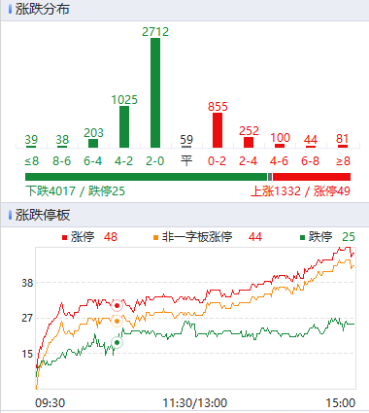
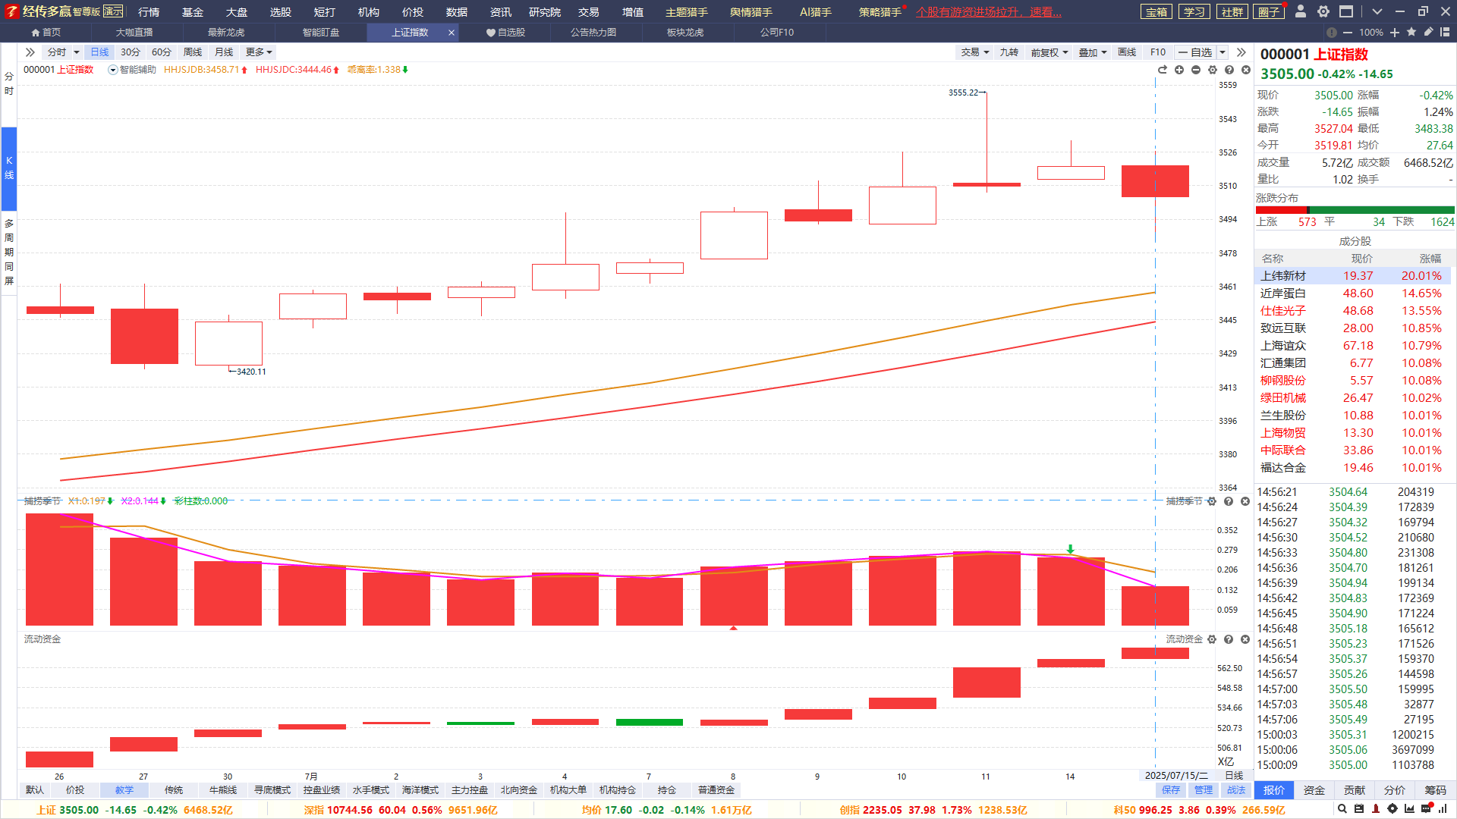
大盘及市场节奏
两市总成交1. 61万亿，大幅增量/缩量之间运行，GJ队控盘能力明显（银行）；
操作思路：没有稳定的1.5万亿以上，做超短线溢价不算稳定，但也是有的；
涨停家数目前没有领先优势，龙虎情绪一般，做回档布局依然是首选

Slide 3
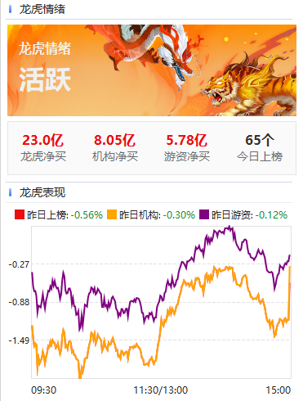
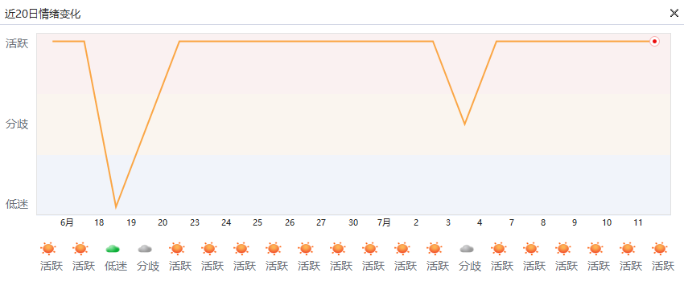
龙虎炒作持续活跃
涨跌停的背后，是游资机构的短线推动为主，
龙虎情绪活跃代表游资机构进攻意见统一，龙虎股溢价能力强
看阶段3~5日的龙虎情绪，偶尔单日低迷不影响

Slide 4
盘前消息看点
序号 | 消息简要 | 具体消息 | 相关个股/解读
1 | 招银国际获批虚拟资产牌照 | 从招银国际证券有限公司获悉，招银国际于7月14日正式获得香港证券及期货事务监察委员会批准，成为香港取得虚拟资产交易服务等相关牌照的中资银行系券商。招银国际证券母公司是招商银行，关联企业是招商证券。 | 招银国际：招商银行、招商证券
2 | 马斯克：今年年底会有史诗级震撼的演示 | 1、马斯克发文称，今年年底会有史诗级震撼的演示。 2、博主Tesla Owners Silicon Valley发帖，感叹擎天柱改进的速度太疯狂。马斯克在这篇帖子下面评论称，擎天柱2.5和3的敏捷性将大致相当于一个敏捷的人类。 | 特斯拉机器人：五洲新春、鸣志电器、震裕科技、拓普集团、三花智控、中大力德
3 | 央行利好消息 | 央行：中国1-6月份社会融资规模增量22.83万亿元，比上年同期多4.74万亿元；6月末M2余额330.29万亿元，同比增长8.3%。 为保持银行体系流动性充裕，央行7月15日将开展14000亿元买断式逆回购操作。
4
5

Slide 5
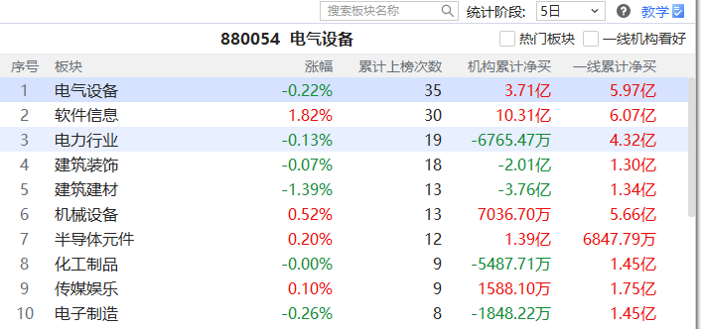
板块看点-龙虎
短打-席位密码-板块龙虎：龙虎累计上榜次数靠前，
游资机构扎堆炒作，易诞生超强势个股/热点
行业：电气设备、软件信息、建筑装饰、电力、半导体
主题：化工、芯片、电力、稳定币

Slide 6
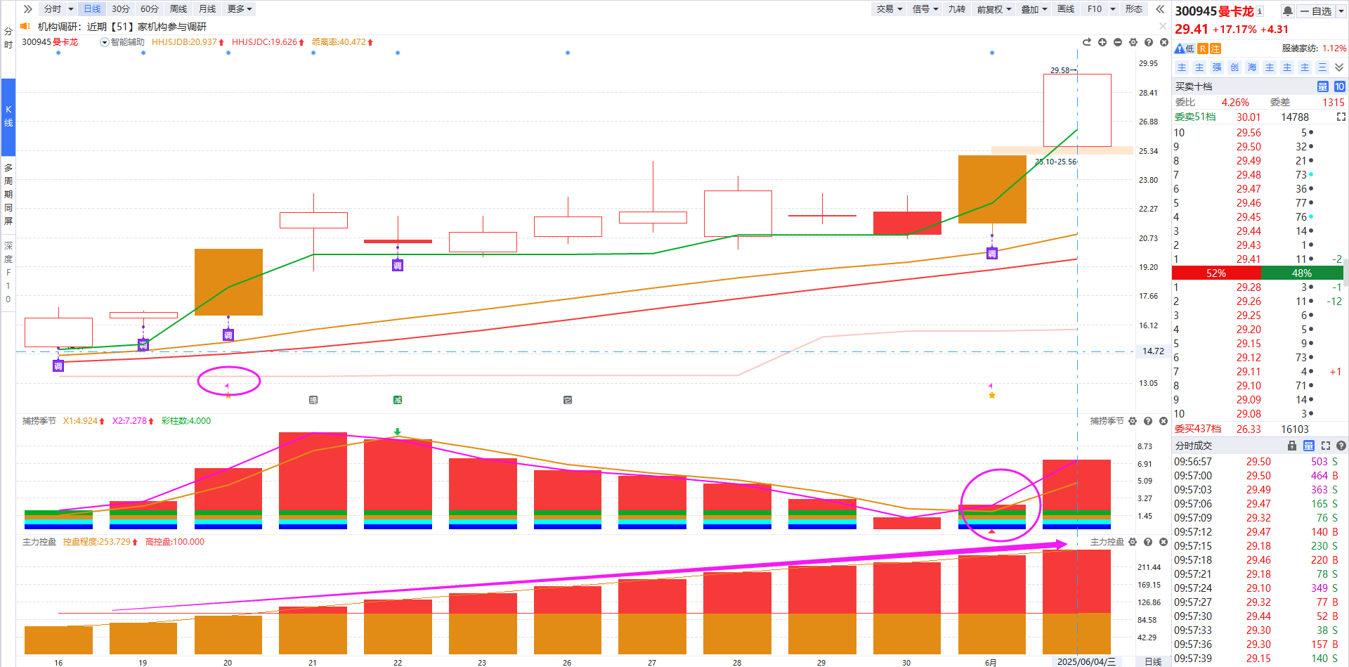
紫旗回档战法
资金：近10天出龙虎紫旗
(龙虎榜净买入，且有机构参与）
1
紫旗回档示意图
趋势：智能辅助线
跌破辅助线则为战法结束
2
3
买卖点：金叉死叉
有其他资金支持更好
追求进攻型龙虎，拉升调整后的潜力爆发波段

Slide 7
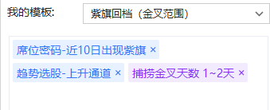
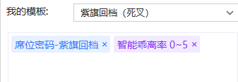
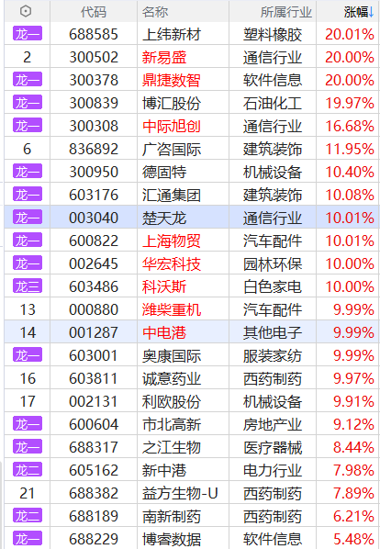
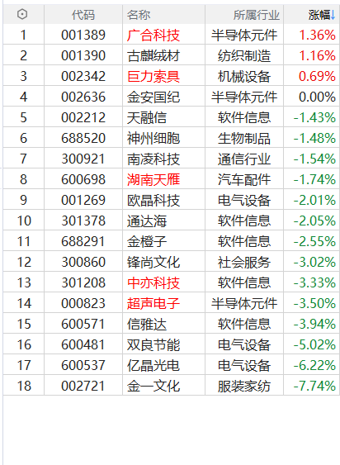
选股条件
盘中
盘后
选择紫旗（机构版以上），寻找金叉进攻初期的节奏
直接选「紫旗回档」，死叉3天以上，等待回档的潜力股
7月14

Slide 8
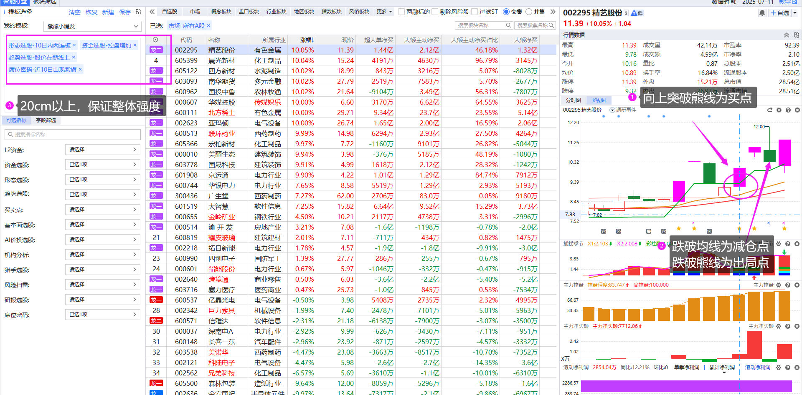
紫旗突破熊线战法
短线强势+龙虎活跃行情可用，追求超强个股的提前爆发

Slide 9
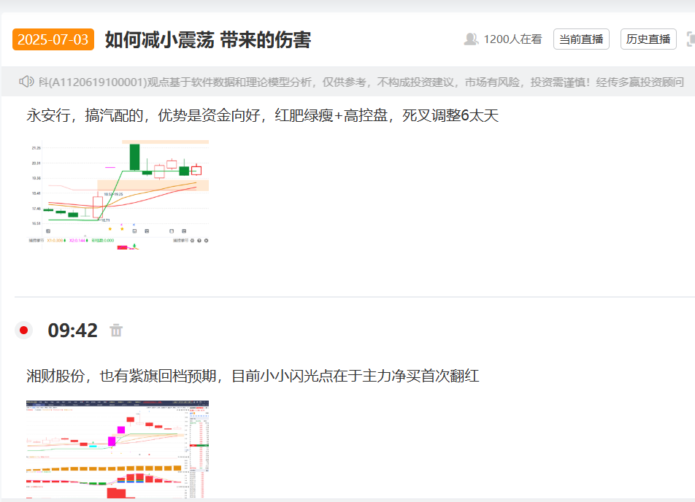
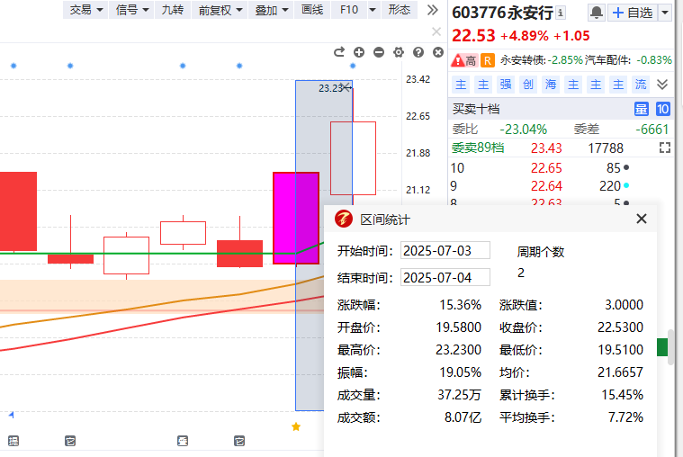
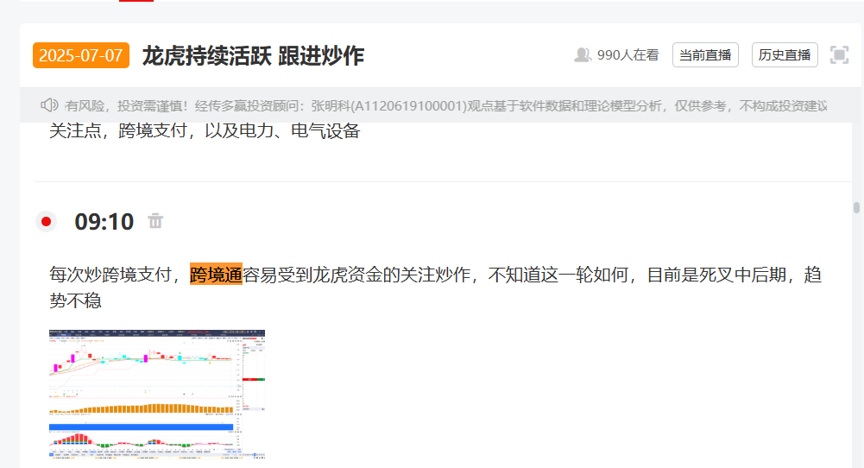
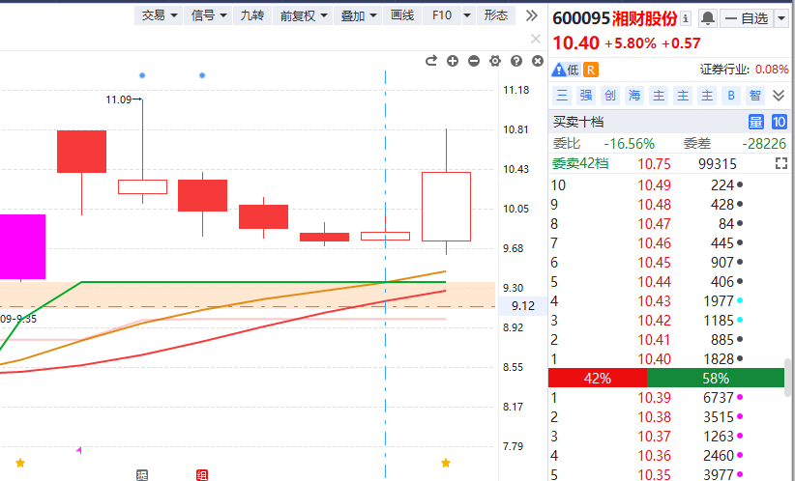
加入龙虎圈，一起跟踪最强势方向！
圈子案例仅供龙虎盈利模式分析，不构成购买建议
应根据自己掌握战法或目标进行选股操作

Slide 10
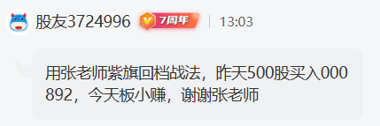
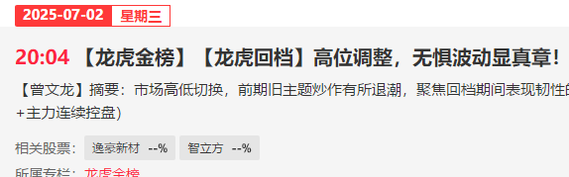
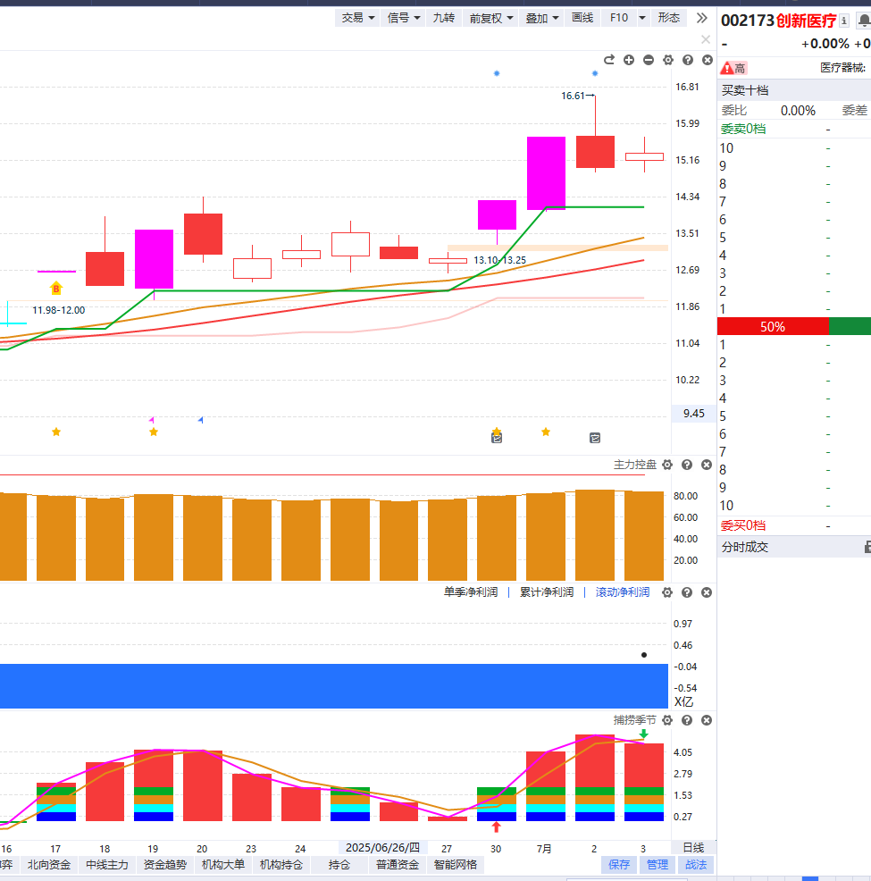
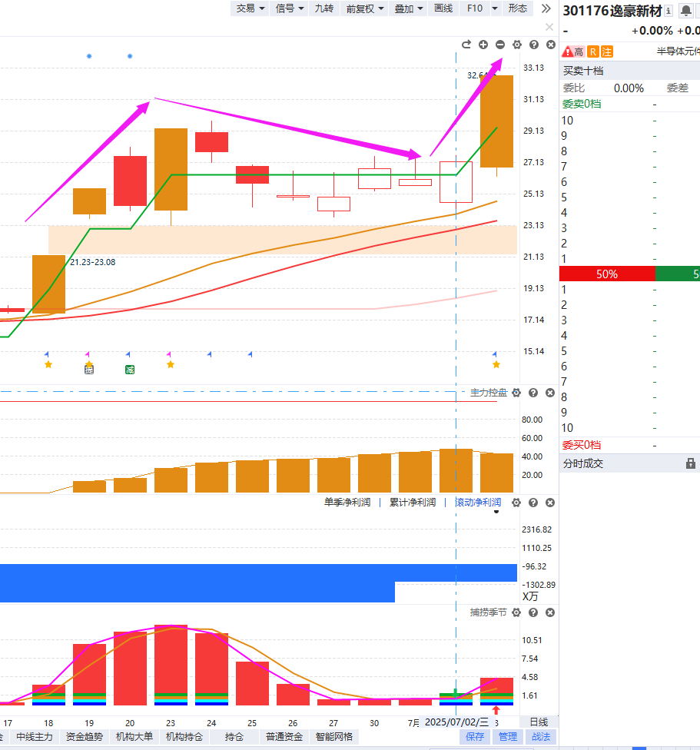
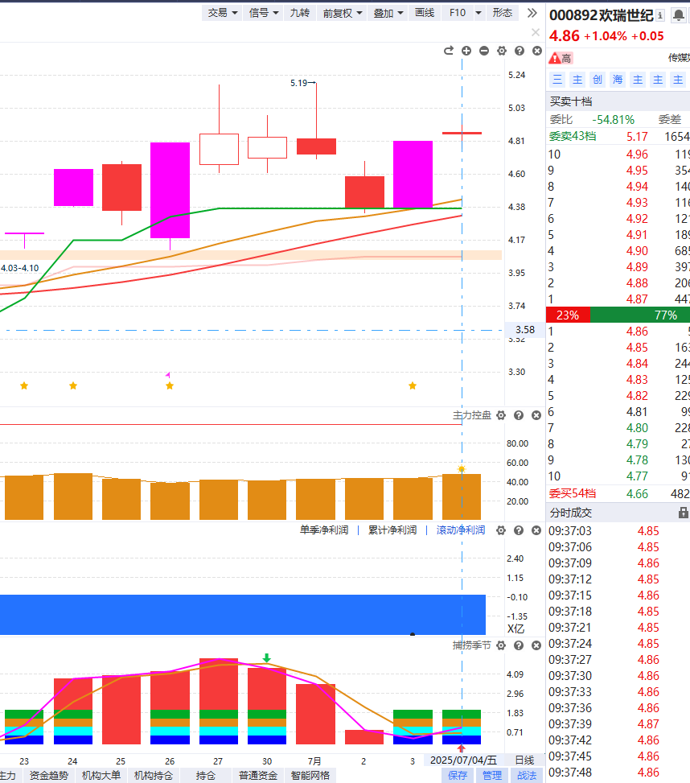
龙虎活跃行情的思路
强者反而恒强，资金+趋势+位置选好，就好做很多！

Slide 12
Notes:
https://neican.n8n8.cn/vip-column-h5/column-detail/6

Slide 13
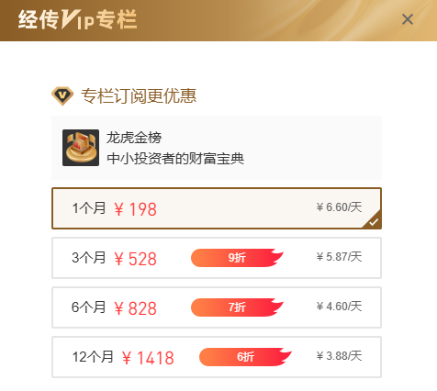
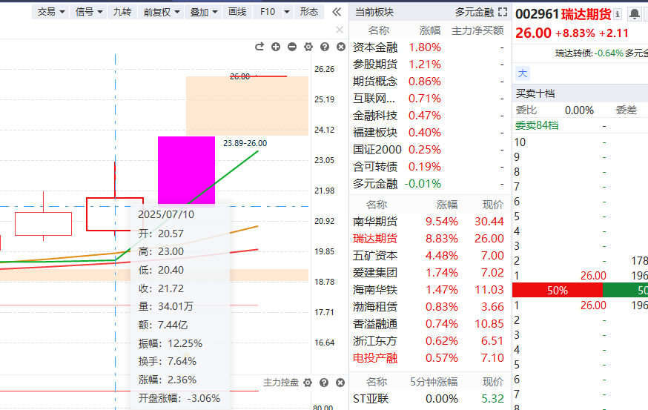
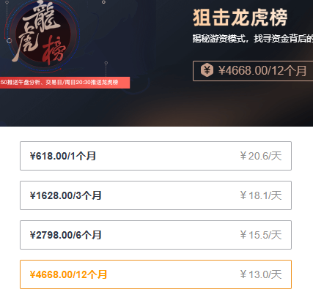
龙虎金榜
某友商
扫码订阅《龙虎金榜》，畅享一周4篇内容策略服务，
挖掘更多强势龙虎方向！

Slide 14
Notes:
https://a1.n8n8.cn/pc-page/lhtj?open=renewal&pageId=400000980

